Slide 1
Kladkostroje

Slide 2
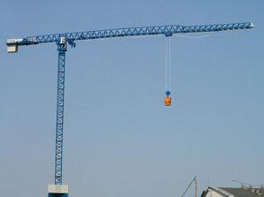
žeriav

Slide 3
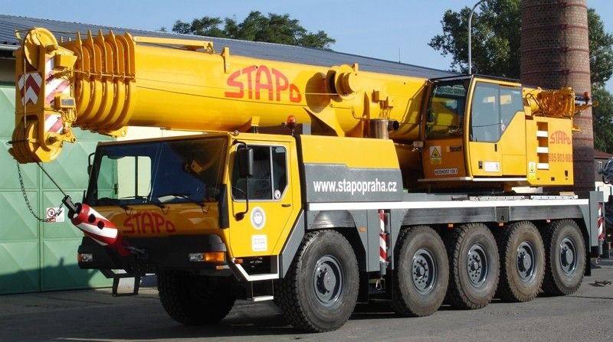
Mobilné žeriavy

Slide 4
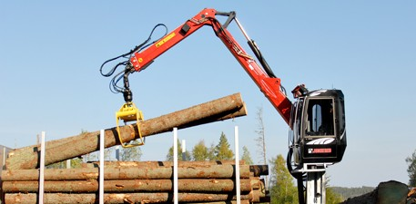
Žeriavy pre lesníctvo

Slide 5
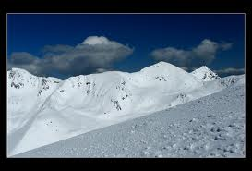

Slide 6
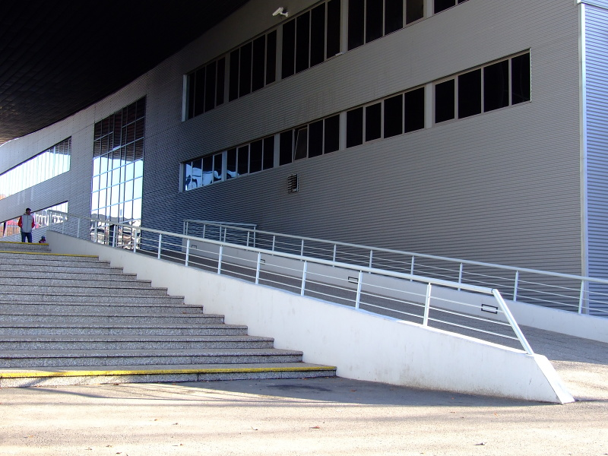

Slide 7
